Slide 1
【海隆信技開発一部】損保グループ課題の考え
2019年7月29日
上海海隆信技軟件有限公司
開発一部

Slide 2
目次
１．現状
２．課題
３．対策
４．今後に向け

Slide 3
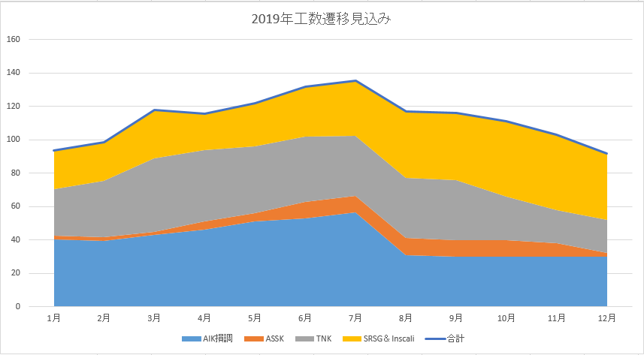
１．現状---工数の推移
2019年の工数推移見込みは下記の通り
各プロジェクトの波は激しい、最大値と最小値の差は４０MMほどが存在しています

Slide 4
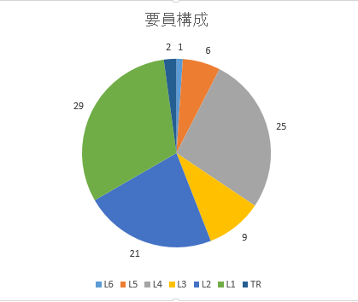
１．現状---要員の構成
2019年損保グループ要員の構成
レベル | 上海 | 無錫 | 合計
L6 | 1 |  | 1
L5 | 6 | 1 | 7
L4 | 25 | 1 | 26
L3 | 9 |  | 9
L2 | 21 | 1 | 22
L1 | 29 | 11 | 40
TR | 2 |  | 2
社員 | 43
グループ会社 | 12
パトーナ | 38

Slide 5
1．プロジェクト状況---担当工程状況（2019年6月現在）
チーム | 担当工程 |  |  |  |  |  |  | 備考
 | UC | SS | PS | PG | UT | IT | ST
アンサンブル サーバー更改 | △ | ○ | ○ | ○ | ○ | △ | ×
アンサンブル 新機能対応 | ○ | ○ | ○ | ○ | ○ | ○ | △ | ・今は基本設計の段階であり、概要設計の一部、基本設計から参画させていただいている ・IT及びSTの参画方式はこちらの想定となる
※ ○：担当する △：支援する ×：担当されていない

Slide 6

１．プロジェクト状況---進捗状況(2019年6月現在)
1）アンサンブルサーバー更改案件の作業進捗状況は、次の通りである。
テーマ | 進捗状況 |  |  | 備考 （遅延ある場合、理由と挽回策など）
 | マーク | 作業内容＆状況 | 完了 予定日
CJF非互換性影響調査 |  | 完了予定/完了実績/総数 9/9/9 | 2019/5/31 | 既に完了
CJFの対応 |  | ・交渉経緯疎通テスト 完了予定/完了実績/総数 12/12/12 ・全機能工程のコンパイル 完了予定/完了実績/総数 59/59/59 ・コンパイルログ差分確認 完了予定/完了実績/総数 18/18/18 ・全メソッド網羅単体ケース作成 完了予定/完了実績/総数 4/4/4 ・全メソッド網羅単体テストの実施 完了予定/完了実績/総数 0/0/583 | 2019/7/31 | オンスケジュール
Web系対応 |  | ・IE11実施 完了予定/完了実績/総数 46/46/46 ・IE11互換性指定後の実施 完了予定/完了実績/総数 46/46/46 ・内部設計の作成 完了予定/完了実績/総数 0/0/1 | 2019/7/31 | オンスケジュール

Slide 7
１．プロジェクト状況---進捗状況(2019年6月現在)
2）アンサンブル新機能の作業進捗状況は、次の通りである。
工程 | 進捗状況 |  |  | 備考 （遅延ある場合、理由と挽回策など）
 | マーク | 作業内容＆状況 | 完了予定日
概要設計 （調査・画像連携 、不正検知 ） |  | ①機能一覧 ：２本/２本/０本（総／完／残） ②外部Ｉ／Ｆ一覧 ：２本/２本/０本（総／完／残） ③画面一覧 ：２本/２本/０本（総／完／残） ④帳票一覧 ：２本/２本/０本（総／完／残） | 2019/3/22 | 既に完了
基本設計（外部） （調査・画像連携 、 不正検知、 代理店・お客さま、 ペーパレス） |  | ①代理店・お客さま ・影響調査(ﾒﾝﾃﾅﾝｽ作業指示書）：６本／６本／０本（総／完／残） ・画面設計：６本／６本／０本（総／完／残） ・その他設計書：６本／６本／０本（総／完／残） ②調査・画像連携 ・影響調査(ﾒﾝﾃﾅﾝｽ作業指示書）：７本／７本／０本（総／完／残） ・画面設計：６本／６本／０本（総／完／残） ・機能定義書：１５本／１５本／０本（総／完／残） ・外部IF定義書：９本／９本／０本（総／完／残） ・その他設計書：９本／９本／０本（総／完／残） ③不正検知 ・影響調査(ﾒﾝﾃﾅﾝｽ作業指示書）：８本／８本／０本（総／完／残） ・画面設計：８本／８本／０本（総／完／残） ・機能定義書：４本／４本／０本（総／完／残） ・外部IF定義書：２９本／２９本／０本（総／完／残） ・その他設計書：７本／７本／０本（総／完／残） ④ペーパレス ・影響調査(ﾒﾝﾃﾅﾝｽ作業指示書）：２本／２本／０本（総／完／残） ・画面設計：２本／２本／０本（総／完／残） ・機能定義書：４本／４本／０本（総／完／残） | 2019/6/28 | ・オンスケジュール ・ユーザレビュー指摘対応中
基本設計（内部）以降 （調査・画像連携 、不正検知、代理店・お客さま、ペーパレス） | - | 未着手（７月から着手） | - | -

Slide 8
１．プロジェクト状況---品質状況
アンサンブルサーバー更改：
作業タスク | 本数 | ケース数 | 内部指摘 | 外部指摘
内部設計 | 1本 | - | 1 | 0
メソッド網羅ケース作成 | 68本 | 583 | 0 | 0
プレ単体テスト | 16本 | 45 | 0 | 0
コメント：先行調査作業と疎通ケース作成がメインで、現時点では特に大きな品質課題がございません。後続工程が入ったら、随時監視＆報告予定です。現時点作成したものは前回老朽化対応時には参考資料があり、参考しやすいため、現時点では特に大きな問題がありませんでした。
アンサンプル新機能対応：
外部設計対象機能 | 本数 | ページ数 | 内部指摘 | NRI指摘 | ユーザ指摘 | 指摘密度 | 定量評価
調査・画像連携 | 42本 | 266 | 83件 | 31件 | 28件 | 0.31件／ページ | 品質範囲内
不正検知 | 53本 | 251 | 21件 | 6件 | 7件 | 0.08件／ページ | 下限値を下回っている
代理店・お客さま | 12本 | 104 | 52件 | 13件 | 18件 | 0.5件／ページ | 上限値を上回っている
ペーパレス | 10本 | 56 | 17件 | 4件 | 0件 | 0.30件／ページ | 品質範囲内
全体 | 117本 | 677 | 173件 | 54件 | 53件 | 0.26件／ページ | 品質範囲内
コメント：
①、途中の分析結果となるが、まだNRI驛様へ提出していません。（正式な品質報告は、6/24の週で行う予定）
②、指摘基準値は、現行AIK保守の数値を利用しています。（指摘基準値：０.２件／ページ～０.４件／ページ）
③、指摘ごとの横展開など、NRI様のご指導いただきながら実施しております。
④、定性分析は実施中で、追加対策などNRI様と摺り合わせをしたうえ進めていくと考えております。
・傾向性分析（集中している機能あるか？人の問題？プロセスの問題？）
・流出指摘の分析（潜在するものまだあるか？）

Slide 9
1．プロジェクト状況---会議体推進状況
コミュニケーションロス削減のため、下記のような会議体でプロジェクト活動を推進している。
チーム | 会議体（実績） |  |  |  | 備考
 | 本部 月例 | マネジャー 定例 | 週例 | 日例 日報など
アンサンブルサーバー更改 | ◎ | × | ○ | ○ | 作業状況は週例で確認している。
アンサンブル新機能対応 |  | × | ○ | ◎ | ・毎週の月・火・金、お客様よりフィードバックした内容（要件・指摘内容など）はNRI様よりTV会議で展開して頂いている。 ・作業状況は週例（毎週の水曜）で確認している。
※ ◎：よく実施している ○：実施あり ×：なし

Slide 10
１．プロジェクト状況---課題認識と改善点
チーム | 主な課題認識 | 改善方向
アンサンブル サーバー更改 | 連結以降の工程は弊社担当外となりますが、CJFとWeb関連の部分もあるため、かつアンサンブル保守に対しても弊社としていろんな経験を積み重ねることがありますので、連結以降の工程で何か手伝うことがあれば、是非ご参画させていただくと存じます。 | 弊社担当範囲をしっかり実施するうえ、連結段階でやるべきものもきちんと実施する。
アンサンプル 新機能対応 | 開発段階の要員体制について、現時点では、御社からご提示の要員山積みにより準備をしているが、開発生産性などの要素により、足りるかどうかは、現時点の判断がしにくい。 | 内部設計段階に、開発規模の見積もりを行い、御社と合意しながら、要員体制の再確認を行う。

Slide 11

ご清聴ありがとうございました

